Slide 1
MC542
Organização de Computadores
Teoria e Prática
2007
Prof. Paulo Cesar Centoducatte
ducatte@ic.unicamp.br
www.ic.unicamp.br/~ducatte
Notes:
Review today, not so fast in future

Slide 2
MC542
Arquitetura de Computadores
Lei de Amdahl, Desempenho
“DDCA” - (Capítulo 7)
“COD” - (Capítulo )
Notes:
Review today, not so fast in future

Slide 3
Micro-Arquitetura
_{Lei Amdahl}
_{Desempenho}
  Tempo de resposta & Throughput
  Desempenho Relativo
  Medida de Desempenho
  CPI – Ciclos por Instrução (médio)
  Componentes Básicos de Desempenho

Slide 4
Lei Amdahl
_{Abordagem Quantitativa}
  Faça o caso comum ser mais rápido
  Lei de Amdahl:
    Relaciona o speedup total de um sistema com o speedup de uma porção do sistema
O speedup no desempenho obtido por uma melhoria é
limitado pela fração do tempo na qual a melhoria é utilizada

Slide 5
Lei Amdahl
Speedup devido a uma melhoria E:
Suponha que a melhoria E acelera a execução de uma fração F da
tarefa de um fator S e que o restante da tarefa não é afetado
_{pela melhoria E.}
=
Execution
_
Time
_
Without
_
Enhancement
=
Performance
_
With
_
Enhancement
Speedup
(
E
)
Execution
_
Time
_
With
_
Enhancement
Performance
_
Without
_
Enhancement
Fração melhorada

Slide 6
Lei Amdahl
ExTime_{new} = ExTime_{old} x (1 - Fraction_{enhanced}) + Fraction_{enhanced}
Speedup_{enhanced}
1
ExTime_{old}
ExTime_{new}
Speedup_{overall} =
=
(1 - Fraction_{enhanced}) + Fraction_{enhanced}
Speedup_{enhanced}
Fração Melhorada
ExTime_{old}
ExTime_{new}

Slide 7
Lei Amdahl
Exemplo: Suponha que as instruções de ponto flutuante foram melhoradas e executam 2 vezes mais rápidas, porém somente 10% das instruções, em um programa, são FP
ExTime_{new} = ExTime_{old} x (0.9 + 0.1/2) = 0.95 x ExTime_{old}
1
Speedup_{overall}
=
=
1.053
0.95

Slide 8
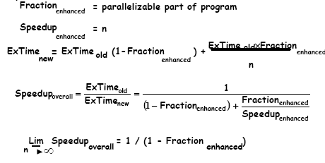
Lei Amdahl
_{Para N Processadores}

Slide 9
Desempenho
_{Introdução}
  Como medir o desempenho ?
AVIÃO | PASSAGEIROS | AUTOMIA (milhas) | VELOCIDADE (mph) | THROUGHPUT (passag.Xveloc)
Boeing 777 | 375 | 4630 | 610 | 228.750
Boeing 747 | 470 | 4150 | 610 | 286.700
Concorde | 132 | 4000 | 1350 | 178.200
Douglas DC-8 | 146 | 8720 | 544 | 79.424
  O desempenho pode ser definido de diferentes formas, p. ex.,
  velocidade, n. de passageiros, (n. passag. X veloc.) etc.

Slide 10
Desempenho
_{Em computação:}
  Um programa sendo executado em duas worksations diferentes, a mais rápida é aquela que acaba o job primeiro.
    para o usuário ➔ tempo de resposta ou tempo de processamento.
  Em um centro de computação com 2 computadores grandes com timeshared, executando jobs de vários usuários, o mais rápido é aquele que executa mais jobs durante um intervalo de tempo.
    para o adm. de sistemas ➔ throughput ➔ job/hora.

Slide 11
Desempenho
_{Tempo de resposta & Throughput}
  Quais das afirmações abaixo faz com que cresça o throughput, decresça o tempo de resposta, ou ambos?
    1 - Mudar o processador por um mais rápido.
    2 - Adicionar mais um processador ao sistema que usa múltiplos processadores (um para cada tarefas).
  (Quase sempre que se decresce o
  tempo de resposta, o throughput cresce).

Slide 12
Desempenho
_{Resposta}
  Em 1 O tempo de resposta e o throughput melhoram, enquanto que em 2, o tempo de resposta continua o
  “mesmo” e o throughput cresce.
  Obs.: Diminuindo o tempo de espera, podemos
  também melhorar o tempo de resposta.

Slide 13
Desempenho
_{Para uma máquina X:}
  para uma determinada tarefa:
    Desempenho_{X} = ( 1 / tempo de execução_{X} )
Comparando 2 máquinas X e Y, se:
  Desempenho_{X} > Desempenho_{Y}
    Tempo de execução_{Y} > Tempo de execução_{X}

Slide 14
Desempenho
_{Desempenho relativo}
  (Desempenho_{X} / Desempenho_{Y} )
    D_{X} / D_{Y} = (Tempo de execução_{Y} / Tempo de execução_{X})
  Se X é n vezes mais rápido que Y, então o tempo de execução em Y é n vezes maior que em X.
_{Exemplo}
  Um programa leva 10 segundos na máquina A e 15 na B:
  n = (Tempo de execução_{B} / Tempo de execução_{A}) = 1.5
  A é 1.5 vezes mais rápido que B.

Slide 15
Desempenho
_{Medida de Desempenho ➔ tempo}
  Tempo de Execução ➔ segundos/programa
    Tempo de relógio (clock time)
    Tempo de resposta (response time)
    Tempo transcorrido (elapsed time)
    Tempo de CPU ( CPU time)
  OBS.:
    elapsed time = tempo de tudo (CPU + I/O + etc.)
    CPU time = user CPU time + system CPU time (geralmente só se considera user CPU time)
    Clock time ➔ período do clock (clock cycle) ➔ segundos Ex.: 2nseg
    Freqüência do clock (clock rate) ➔ Hz Ex.: 500 MHz

Slide 16
Desempenho
_{Tempo de CPU}
_{Exemplo}
  Um programa roda em 10 seg. na máquina A, cuja freqüência de seu clock é de 400 MHz. Uma máquina B, a ser projetada, tem que rodar este programa em 6 seg. Que acréscimo na freqüência de clock é necessário, sabendo-se que na máquina B haverá um acréscimo de 1.2 vezes no número de períodos de clock em relação à máquina A.
T_{CPU} (p/ programa) = períodos de clock da CPU X período do clock
T_{CPU}(p/ um programa) = períodos de clock da CPU (p/ um programa) / freqüência do clock

Slide 17
Desempenho
_{Solução}
  A ➔ 10 seg. ➔ 400 MHz ➔ k períodos
  B ➔ 6 seg. ➔ ? ➔ 1.2 k períodos
    t_{A} = 10 = k/400 ➔ k= 4000
    t_{B} = 6 = 1.2k/x ➔ x = (1.2 X 4000)/6 = 800 MHz
B tem que ter um clock com freqüência duas vezes maior que A.

Slide 18
Desempenho
_{n}º de períodos da CPU ( para um programa)
  nº de instruções X nº médio de períodos por instrução (CPI)
  T_{CPU}(para um programa) = (nº de instruções X CPI) / f_{ck}
  T_{CPU}(para um programa) = (nº de instruções X CPI) X t_{ck}
_{Exemplo}
  Duas implementações para o mesmo Instruction Set.
  Para um determinado programa temos:
    t_{ck} CPI
    Máquina A 1 ns 2.0
    Máquina B 2 ns 1.2
Qual a máquina mais rápida ? E quanto ?

Slide 19
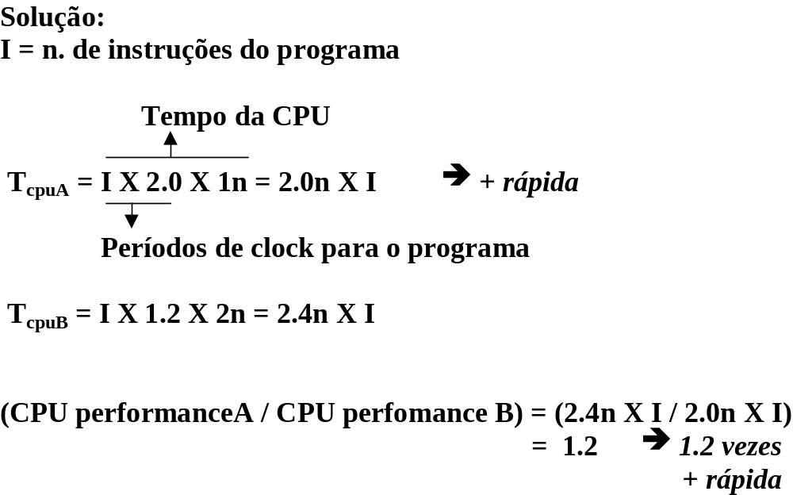
Desempenho

Slide 20
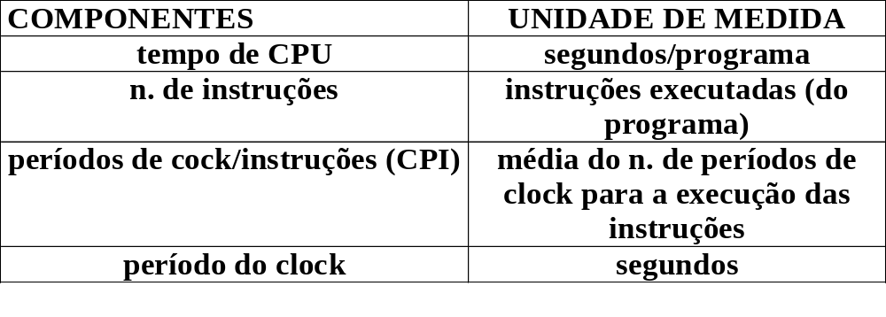
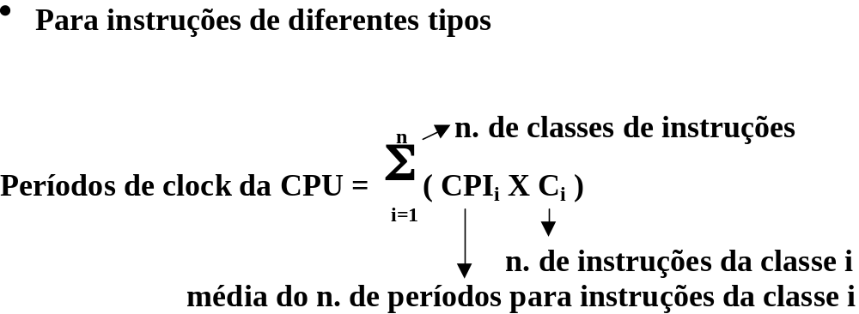
Desempenho – Componetes Básicos

Slide 21
Desempenho
_{Exemplo:}
  Um projetista de compiladores está tentando decidir entre 2 seqüências de códigos para uma determinada máquina. Os aspectos de hardware da máquina são:
  Para um comando, o projetista está considerando 2 seqüências de código:
classes de instruções
CPI para a classe
A
1
B
2
C
3
n. de instruções para cada classe
seqüência de código
A
B
C
1
2
1
2
2
4
1
1
Qual a seqüência que executa mais instruções ?
Qual a seqüência mais rápida ?
Qual a CPI de cada seqüência ?

Slide 22
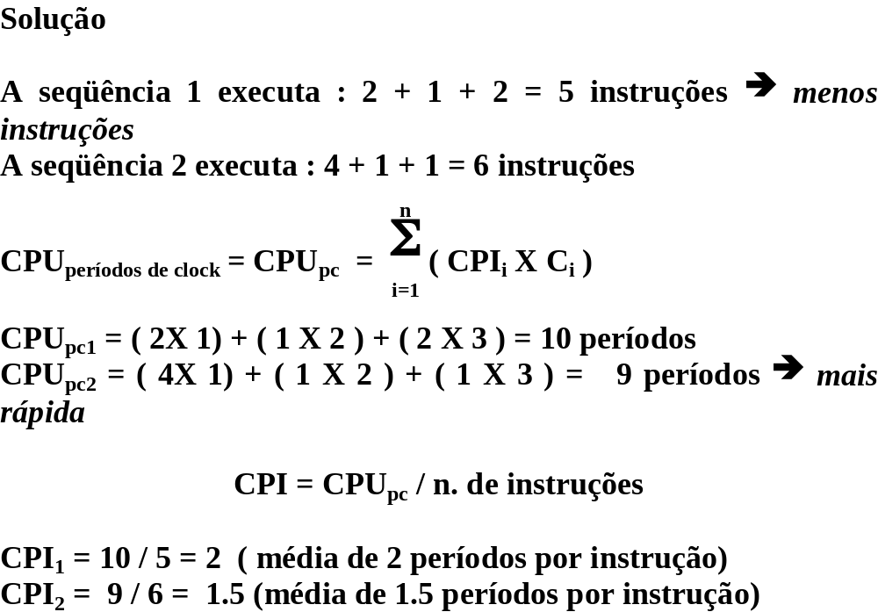
Desempenho

Slide 23
Desempenho
Exemplo de utilização de um conjunto de programas para um
benchmark:
Computador A
Computador B
Programa 1
1
10
Programa 2
1000
100
Total (
segs)
1001
110
Individualmente:
•
A é 10 vezes mais rápido que B para o programa 1
•
B é 10 vezes mais rápido que A para o programa 2
Qual o mais rápido ?
Usando o tempo de execução total :

Slide 24
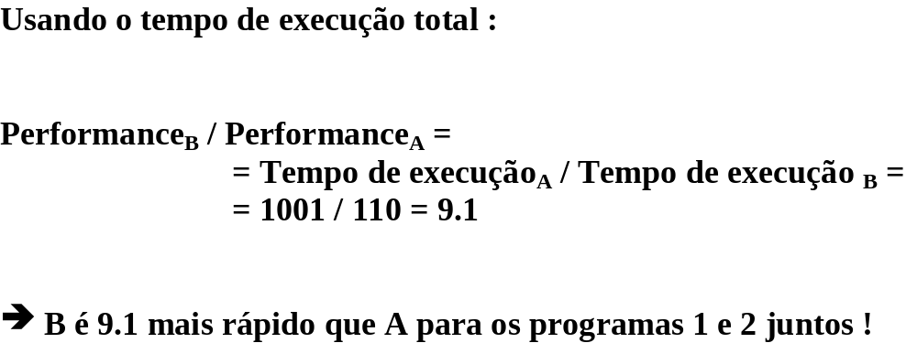
Desempenho

